Slide 1
Генетический алгоритм для задачи маршрутизации буровых установок
Попов Никита Алексеевич
НГУ
Научный руководитель Кочетов Юрий Андреевич

Slide 2
Содержание
Постановка задачи
Идея алгоритма
Варианты кроссоверов
Результаты
Литература

Slide 3
Постановка задачи.
Маршрут 3
В задаче маршрутизации буровых установок задано множество объектов для изыскательских работ и множество буровых установок. Известно расстояние между объектами и время на перемещение установок между ними. Для каждого объекта задан план работ, т.е. известно число скважин, которые необходимо пробурить и число рабочих дней для проведения работ одной буровой установкой. Заданы временные окна, которые определяют временной интервал проведения работ на каждом объекте. Если буровая установка приехала на объект раньше поставленного срока, то она ждет начало окна.
Цель: Требуется построить график посещения городов для каждой машины и минимизировать суммарные расходы.
Маршрут 1
Депо
Маршрут 2

Slide 4
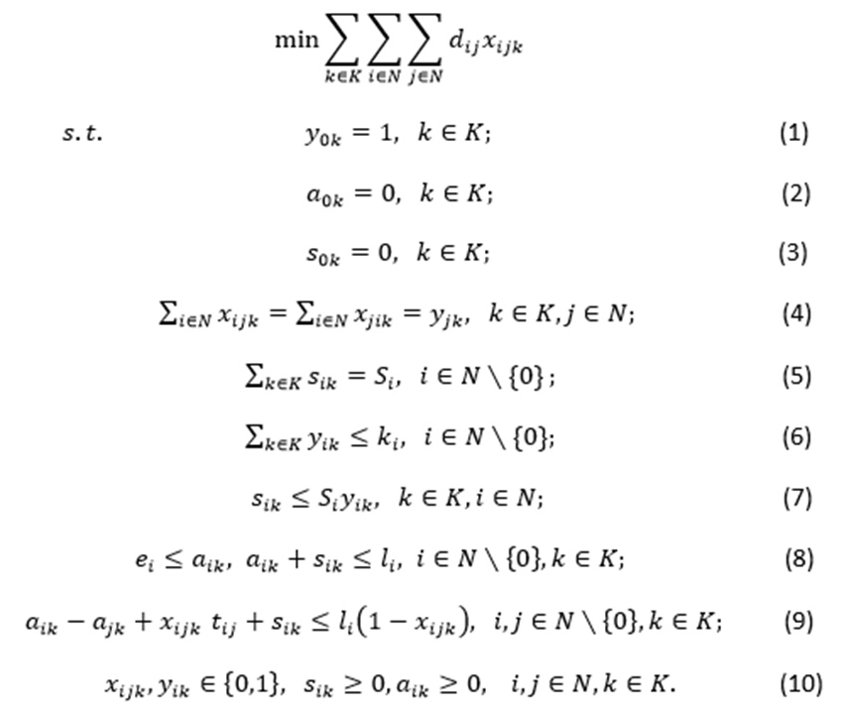
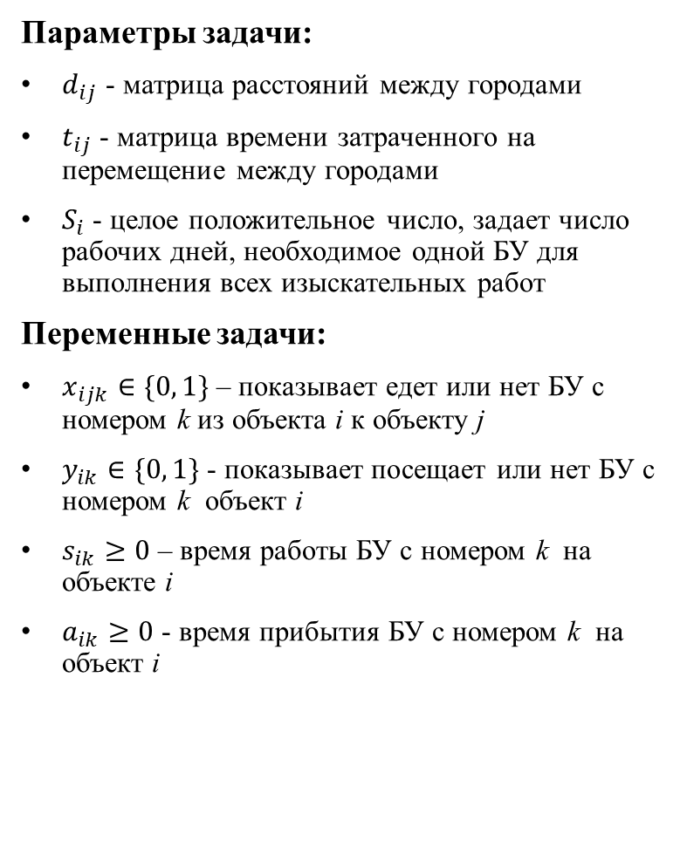
Параметры задачи:
$d_{ij}$ - матрица расстояний между городами
$t_{ij}$ - матрица времени затраченного на перемещение между городами
$S_{i}$ - целое положительное число, задает число рабочих дней, необходимое одной БУ для выполнения всех изыскательных работ
Переменные задачи:
$x_{ijk}∈\{0, 1\}$ – показывает едет или нет БУ с номером k из объекта i к объекту j
$y_{ik}∈\{0, 1\}$ - показывает посещает или нет БУ с номером k объект i
$s_{ik}≥0$ – время работы БУ с номером k на объекте i
$a_{ik}≥0$ - время прибытия БУ с номером k на объект i

Slide 5
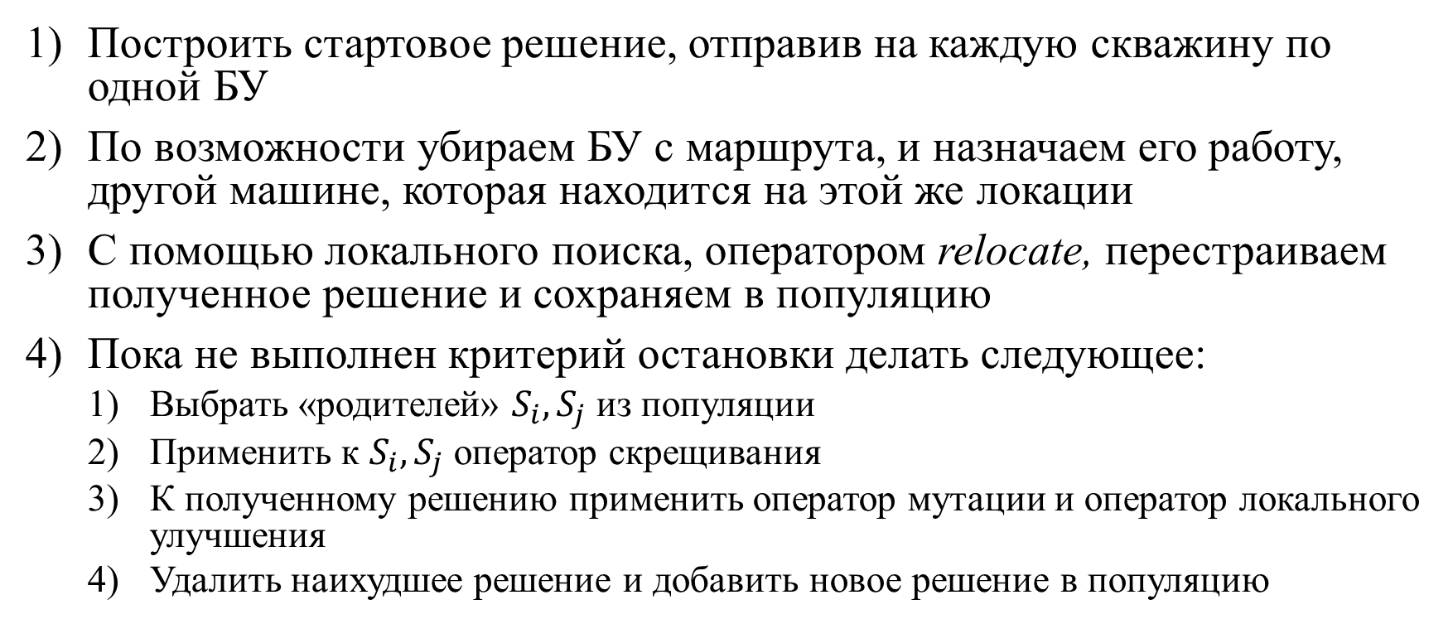
Общая схема алгоритма
Построить стартовое решение, отправив на каждую скважину по одной БУ
По возможности убираем БУ с маршрута, и назначаем его работу, другой машине, которая находится на этой же локации
С помощью локального поиска, оператором relocate, перестраиваем полученное решение и сохраняем в популяцию
Пока не выполнен критерий остановки делать следующее:
Выбрать «родителей» $S_{i},S_{j}$ из популяции
Применить к $S_{i},S_{j}$ оператор скрещивания
К полученному решению применить оператор мутации и оператор локального улучшения
Удалить наихудшее решение и добавить новое решение в популяцию
Notes:
Сначала :
Идея заимствована у живой природы и состоит в организации эволюции, целью которой является получение оптимального решения в сложной комбинаторной задаче: $min\sum_{k∈KA}{\sum_{i∈N}{\sum_{j∈N}{d_{ij}x_{ijk}}+F}}$. ) Где F –это штрафные функции за не выполненную работу в срок и арендованные машины. Штрафные функции это настраиваемый параметр, который меняется в зависимости от числа итерации.
Начальная популяция $P=\left\{S_{1},S_{2}, …,S_{p}\right\}$ - набор допустимых решений исходной задачи.
Шаг эволюции: выбираем из популяции два решения, скрещиваем их, применяем мутацию, локальную перестройку и добавляем в популяцию, затем наихудшее решение удаляем из популяции.
4.1.) Сценарий выбора родителей может быть разным. Например, два случайных родителя, одного с наилучшим показателем целевой функции, а второго любого, одного рандомного, а второго наихудшего или одного наилучшего а второго наихудшего. И эти способы можно чередовать
4.4) Удаление решение тоже можно сделать по разному удалять худшего родителя или просто худшие решение

Slide 6
Скрещивание
AEX - порождает решение путем выбора чередующихся дуг из первого и второго решения.
HGreX - точно также чередует дуги от разных родителей, но делает приоритет на короткое ребро.
HRndX - из двух ребер выбирает рандомное.
HProX - из двух ребер выбирает любое но с большей вероятностью на самое короткое.
Notes:
На вход этим кроссоверам подается два решения. На выход получаем новое третье решение, полученное из первых двух. Остальные кроссоверы основываются на АЕХ.
Оставшиеся два кроссовера, являются упрощенным вариантом HGreX.

Slide 7
АЕХ
Чередуем конец ребра из двух выбранных решений.
Если очередное ребро ведет в депо, а еще не все клиенты посещены, то берем любого не посещенного клиента.
1 решение | 5 | 1 | 7 | 8 | 4 | 9 | 6 | 2 | 3
2 решение | 3 | 6 | 2 | 5 | 1 | 9 | 8 | 4 | 7
Результат | 5 | 1 | 9 | 6 | 2 | 3 | 7 | 8 | 4

Slide 8
Мутация
Случайным образом вносим изменения в допустимое решение задачи. Например, меняем номер посещения для двух случайных городов.
И так делаем для каждой машины в решении.
До мутации | 5 | 1 | 9 | 6 | 2 | 3 | 7 | 8 | 4
После | 4 | 1 | 9 | 6 | 2 | 3 | 7 | 8 | 5

Slide 9
Локальный поиск
Relocate - переставляет любого объекта к случайному объекту
2-Opt – поменять местами продолжение двух маршрутов начиная со случайных объектов

Slide 10
Результаты
Size П.О. |  | 10 объект 5 машин | 25 объект 3 машины | 50 объект 6 машин | 150 объект 12 машин
Gurobi | Результат целевой функции |  | 91 | 1908
 | Время работы |  | 120 сек | 370 сек
Генетический алгоритм | Результат целевой функции | 1031 | 62402.495577486574 | 616018.0064507627
 | Время работы | ~ 0.6сек | 2271.709816455841 seconds | 14582.458428144455 seconds
 | Параметры |  | Популяция =500 | Популяция =250

Slide 11
Дальнейшие исследования.
Реализовать все кроссоверы.
Реализовать больше операторов для локального поиска.

Slide 12
Литература.
1. A powerful route minimization heuristic for the vehicle routing problem with time windows. Autors: Yuichi Nagata, Olli Braysy.
2. Krunoslav Puljic. Robert Manger. Comparison of eight evolutionary crossover operators for the vehicle routing problem.
3. Jean-Yves Potvin and Jean-Marc Rousseau. An Exchange Heuristic for Routeing Problems with Time Windows.
Notes:
За основу взята данная статья, некоторые моменты были взяты из неё, что-то было переделано

Slide 13

Спасибо за внимание!

